Slide 1

รหัสวิชา ส๓๑๑๐๔
รายวิชาประวัติศาสตร์ไทย๒
เรื่องบุคคลที่ ๑พ่อขุนศรีอินทราทิตย์

Slide 2
จัดทำโดย
นาย ชีพชนก กสานติกุล
ม.๔/๒ เลขที่ ๑
เสนอ
ครู นาตยา สุกจั่น

Slide 3
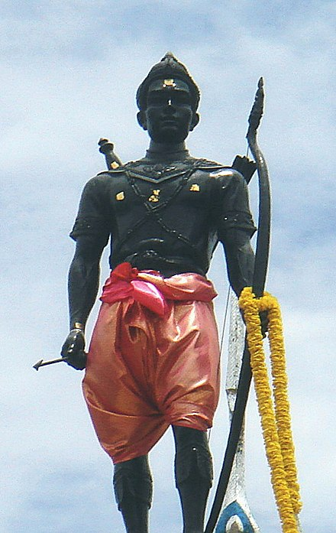
๑.พ่อขุนศรีอินทราทิตย์

Slide 4
๑.พระองค์มีพระนามเดิมว่าอะไร
๑.พ่อขุนศรีอินทราทิตย์
๒.พ่อขุนผาเมือง
๓พ่อขุนศรีนาวนำถุม
๔.พ่อขุนคำรามแหง

Slide 5
๒.พระองค์ได้สถาปนาราชวงศ์ใด
๑.ราชวงศ์จักรี
๒.ราชวงศ์พระร่วง
๓.ราชวงศ์ถัง
๔.ราชวงศ์อู่ทอง

